Slide 1

Текстовый квест
«История одной весны»
Щеголева Софья Викторовна
Площадка ВГУ

Slide 2

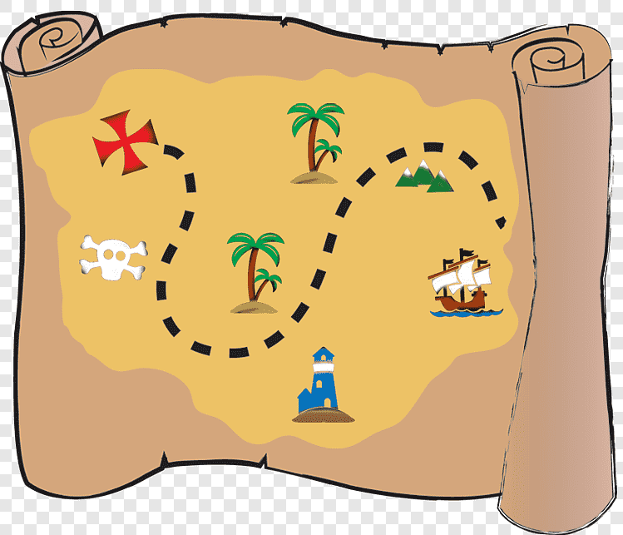
Текстовый квест
Жанр компьютерных игр, в котором общение с игроком осуществляется посредством текстовой информации.
Интерактивная история с возможностью влиять на сюжет

Slide 3


Разработка идеи
Почему именно тестовый квест?
Легко в исполнении
Свобода для творчества
С детства хотела сделать интерактивную игру

Slide 4
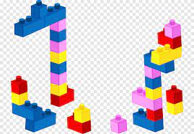
Составные части моего проекта:
По активности (и ее xml разметке) для каждого эпизода
Активность выбора с 3мя кнопками
3 активности после выбора для каждого исхода
Лобби
Активность выбора главы

Slide 5
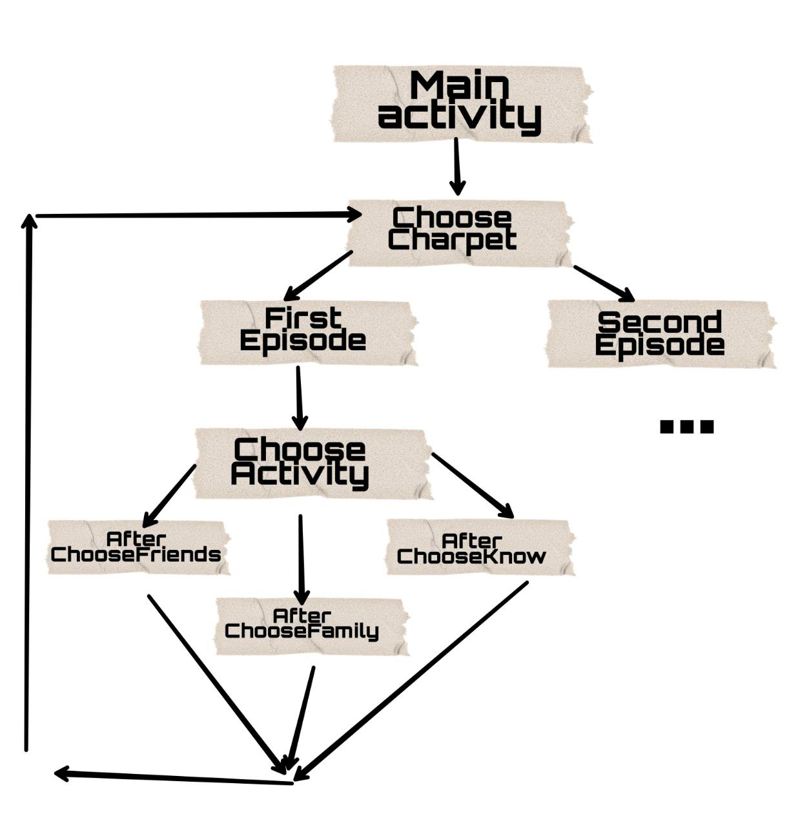
Как это работает?

Slide 6
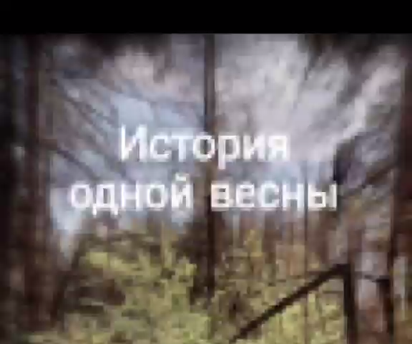
Работа приложения

Slide 7

Спасибо за внимание!

